Slide 1
автоматизация звука [С] с использованием схем
Учитель-логопед
ГБДОУ д /с №196
компенсирующего вида Кировского района Санкт-Петербурга Борисова Тамара Германовна
2012 г.
Идентификатор 258-222-098

Slide 2

Собери цветы для Нюши

Slide 3

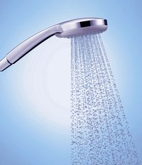

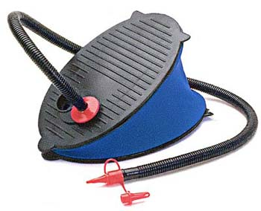
ас
эс
ис
ос
ус

Slide 4
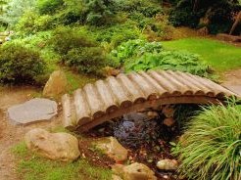
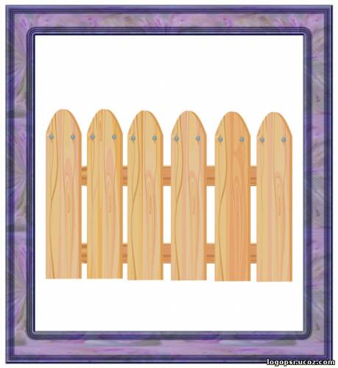

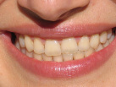

Повторение артикуляции звука С у зеркала с использованием опорных схем: мостик за нижними зубами забор улыбка холодный ветерок

Slide 5

Выполнить последовательность
движений

Slide 6

«Помоги астре»: произнесение звука [С] («песенки водички») на длительном выдохе

Slide 7

Посвисти как:

Slide 8
Слог АС
Произнеси слог АС столько раз, сколько астр
растет на клумбе

Slide 9
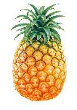

Произнесение чистоговорок с опорой на схемы
У н
Ас, ас, ас –у нас ананас

Slide 10

Мы пьем
Ас, ас, ас –мы пьем квас

Slide 11

Слог ЭС
Произнеси слог ЭС столько раз, сколько выросло дубов

Slide 12
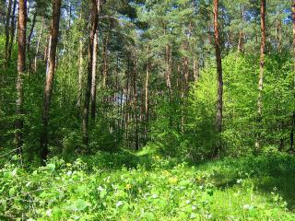
Мы идем в
Эс, эс, эс - мы идем в лес

Slide 13
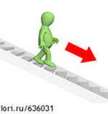
Слог ИС
Иди
Ис, ис, ис – иди вниз

Slide 14
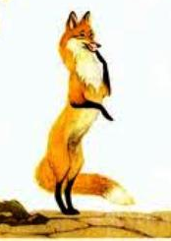
хитрый
Ис, ис, ис –хитрый лис

Slide 15

Слог ОС
Не вешай
н
Ос, ос, ос –не вешай нос

Slide 16
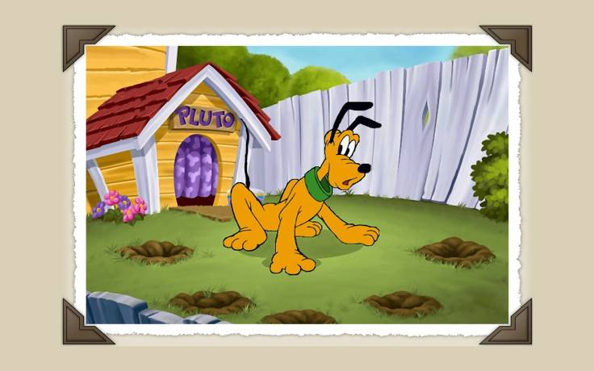
У будки
Ос, ос, ос – у будки пес

Slide 17
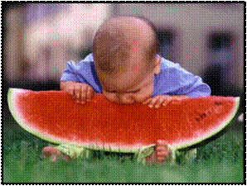
Слог УС
я ем
Ус, ус, ус –я ем арбуз

Slide 18
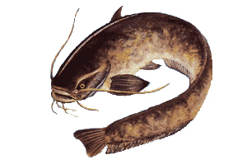
Вот это
!
Ус, ус, ус – вот это ус!

Slide 19


Поиграй с мячом, проговаривая
понравившуюся чистоговорку

Slide 20
Придумай свою чистоговорку

Slide 21

Ура! Ты собрал букет!

Slide 22


Slide 23
Использованные ресурсы:
Материалы лекций Сизовой Э.Я.
Иллюстративный материал с сайта www.jandex.ru, www.gifpark.su
Ветер http://stihoslov.ru/calendar/2…
Нюша http://www.liveinternet.ru/use…
слоник. http://www.tvidi.ru/ch/forums/…
Лейка. http://www.znaikak.ru/howbornp…
Душ http://легкий-фитнес.рф/%D0%BA…
Ветер http://stihoslov.ru/calendar/2…
Насос http://www.shopintex.ru/gr1135…
Фон полянка http://afisha.altune.ru/detski…
Дети играют в мяч http://dutsadok.com.ua/publ/lj…
Лес. http://raaddist.livejournal.co…
Ананас http://www.liora.lv/useful/Blo…
Квас http://magiya.hilat-hina.info/…
Сом http://ini-fb.dvgu.ru/redbook.…
Пес у будки http://www.wallon.ru/photo/mul…
Лисица и виноград http://zoooravl.ru/sobaki/667-…
Ребенок с арбузом http://www.badgood.info/review…
Мостик http://mydiz.ru/bridge/490
Улыбка http://ecovoice.ru/index/page8…
Дети играют в мяч http://dutsadok.com.ua/publ/lj…
Дуб http://turan_tiger.yvision.kz/…
Забор http://iz-dereva.biz/%D0%BA%D0…

